Slide 1
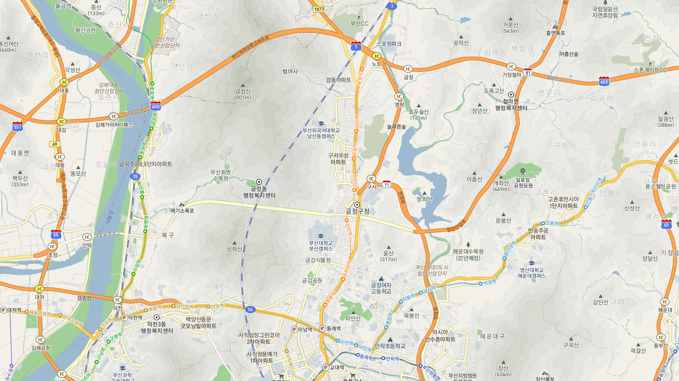
ON
검색어를 입력하십시오
검색
업종
업종을 선택하십시오
0.2M
Notes:
프론트페이지는 다음과 같이 구상한다. 프론트페이지의 첫 지도화면은 금정구로 정한다.

Slide 2
OFF
검색어를 입력하십시오
검색
업종
업종을 선택하십시오
0.2M
Notes:
인구 표시를 OFF로 했을 시 지도에는 다음과 같이 표출한다.

Slide 3
ON
검색어를 입력하십시오
검색
Error :
검색어를 입력하고 업종을 선택하십시오.
업종
업종을 선택하십시오
0.2M
Notes:
1-1. 검색어를 입력하지 않고 동시에 업종을 선택하지 않았을 때 ‘검색’버튼을 클릭했을 경우 다음과 같다

Slide 4
ON
금정구
검색
Error :
업종을 선택하십시오.
업종
업종을 선택하십시오
0.2M
Notes:
1-2. 업종을 선택하지 않았을 때 ‘검색’버튼을 클릭했을 경우 다음과 같다

Slide 5
ON
검색어를 입력하십시오
검색
업종
업종을 선택하십시오
편의점
대형마트
Error :
검색어를 입력하십시오.
슈퍼마켓
0.2M
Notes:
1-3. 검색어를 입력하지 않고 업종을 선택한 뒤 ‘검색’버튼을 클릭했을 경우 다음과 같다

Slide 6
ON
sss
검색
검색결과가 없습니다.
업종
업종을 선택하십시오
0.2M
Notes:
1-4. 다음과 같은 검색어를 입력했을 때 검색결과가 없다는 창을 보여준다.

Slide 7
ON
금정구
검색
업종
대형마트
0.2M
Notes:
// 줌 표시 추가 해야 함. 3level이 구, 4level이 동 이렇게 설정해도 괜찮을까?
구에 해당하는 면적은 테두리로 표시한다.(ex) 카카오맵). 구청과 동사무소에 인구수를 표출한다.

Slide 8
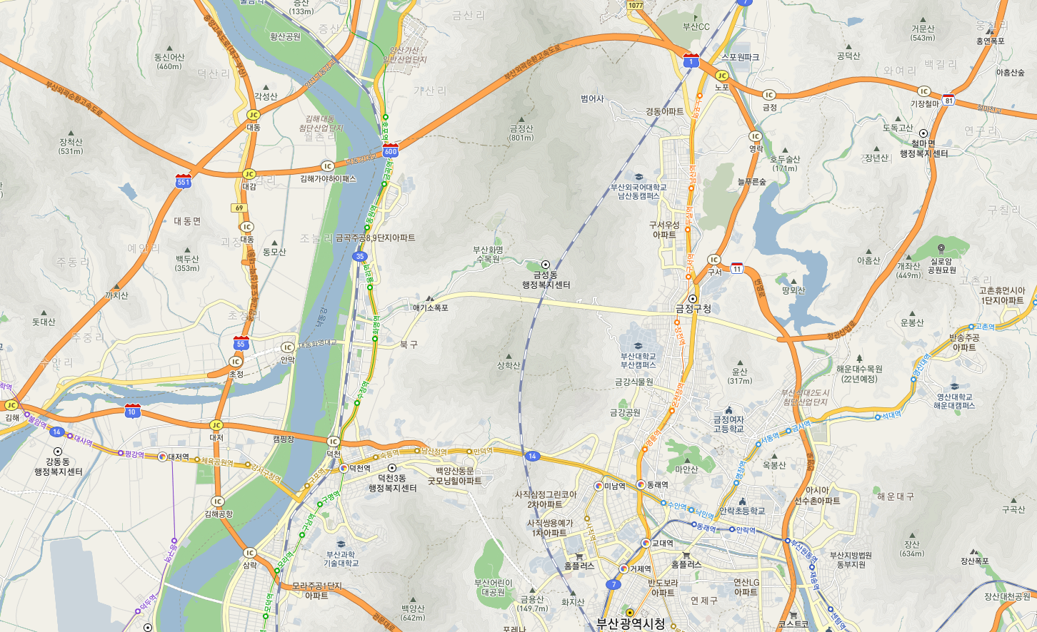
ON
금정구
검색
업종
대형마트
0.2M
Notes:
구청에 인구수를 고정으로 했을 시 다음과 같이 나타낼 수 있다. 동으로 검색하거나 스크롤할 때는 동사무소에 각 동의 인구수를 표출한다.

Slide 9
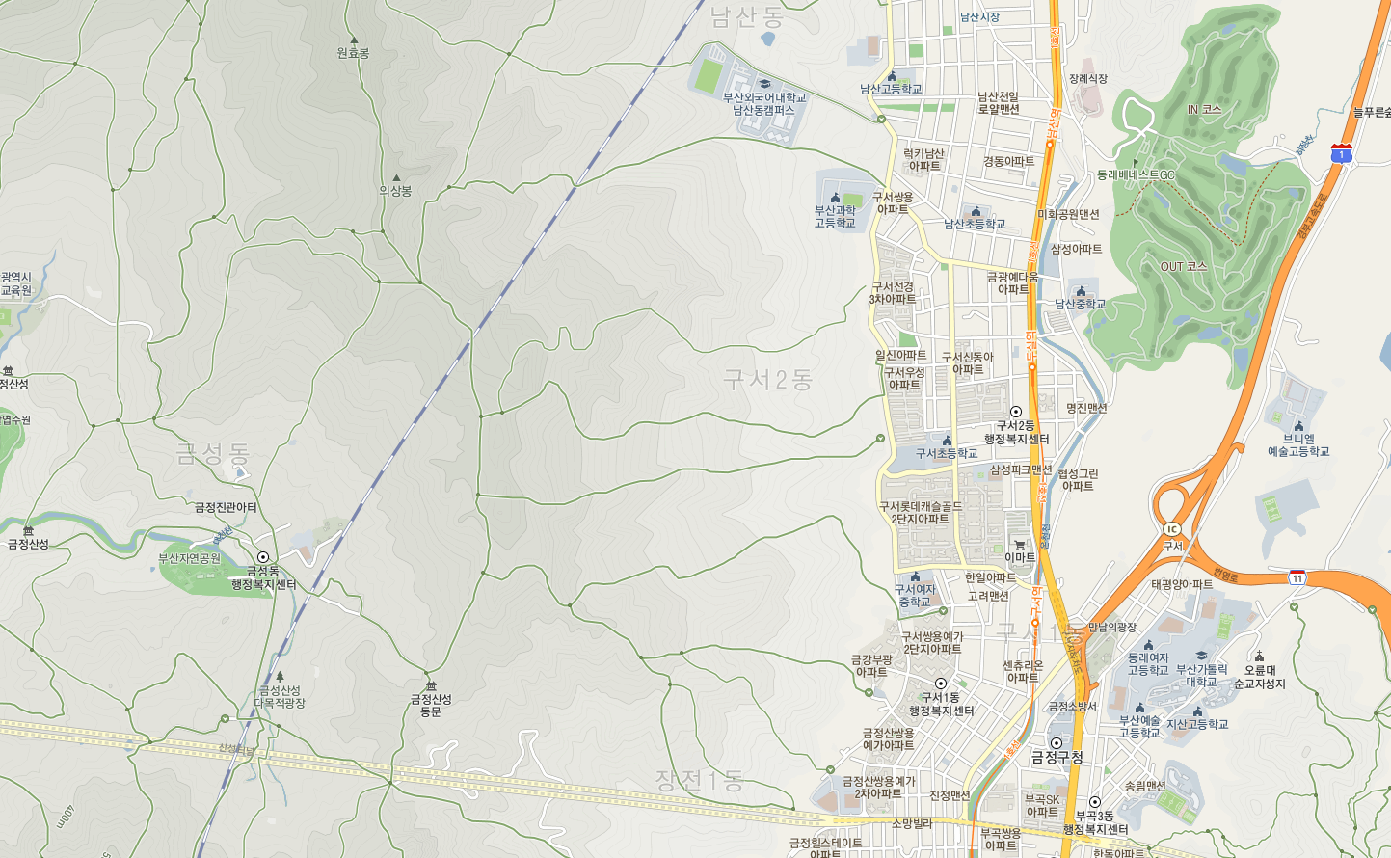
ON
금정구 구서동
검색
업종
대형마트
0.2M
Notes:
유저가 금정구 구서동을 검색하고 업종을 대형마트로 선택해서 클릭 했을 시 화면이다.

Slide 10
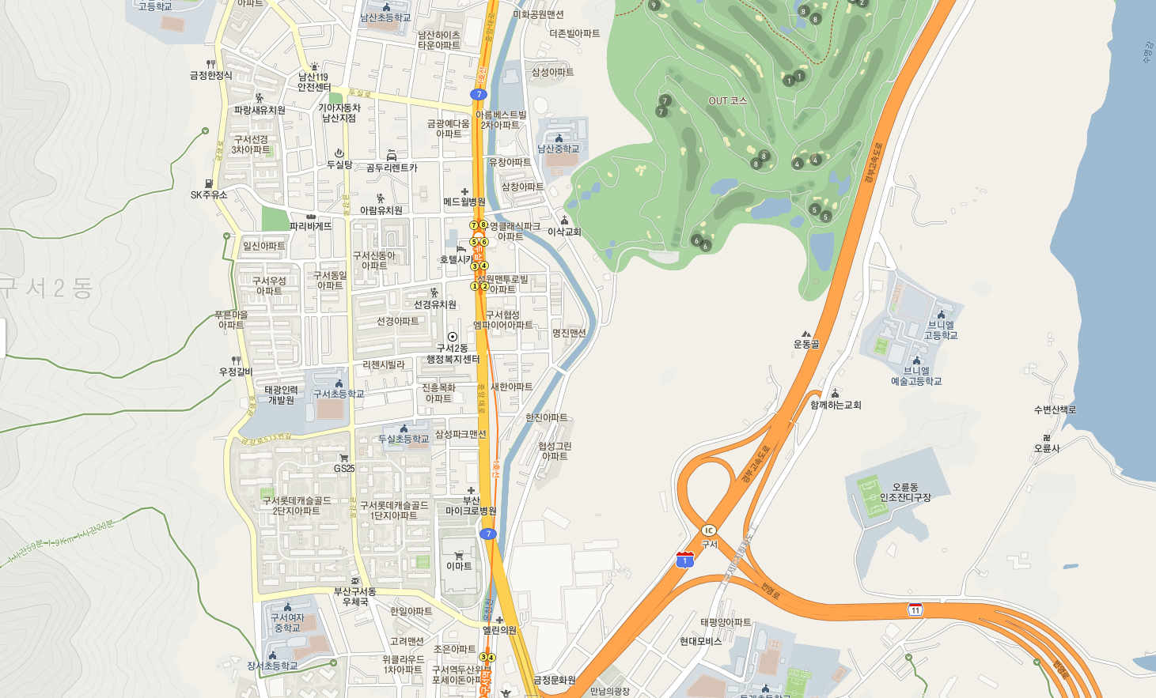
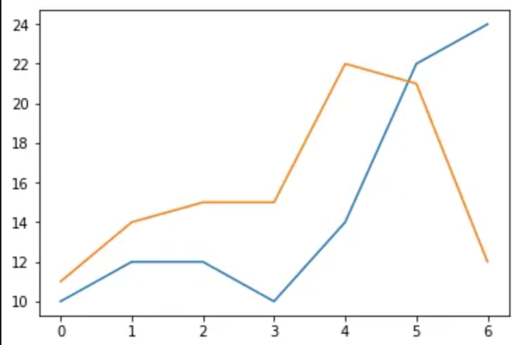
ON
임대료
월평균매출
금정구 구서동
검색
연령대및 성별
유동인구
업종
대형마트
월평균매출
평균매출
변수
임대료
유동인구
경쟁업체
매우좋음
좋음
보통
좋지 않음
매우 좋지 않음
Notes:
동시에 상권분석정보를 제공하는 창을 함께 띄운다. 창은 카테고리를 정할 수 있으며 클릭 시 해당 카테고리의 자세한 정보를 보여준다.
상권분석정보를 바탕으로 사이트에서 클릭 한 동의 상권 경쟁력 정도를 수치화한 도형을 보여준다. 상권분석정보를 바탕으로 평가한 결과를 시각화 하고 경쟁력의 정도를 보여준다. 만약 결과가 보통 이하로 나오면 추천지역(동)을 보여준다.
// 변수는 바뀔 수 있다.
// 클릭을 했을 때 범위 설정을 어떻게 해야 할지 상의.

